Slide 1
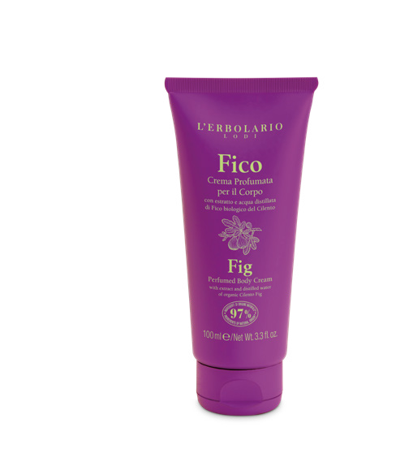
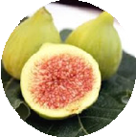







L’ ERBOLARIO
Ficha técnica - comercial
HIGO
Crema Corporal Perfumada
con extracto y agua destilada de higo Cilento ecológico
REF.: 026.084
PARA TODO TIPO DE PIELES
97% Ingredientes de origen natural*
*El porcentaje restante
de ingredientes garantiza la estabilidad y el placer del producto.
PRESENTACIÓN
Información
Después de una ducha refrescante, esta Crema formulada con extracto y agua destilada de aceite de Higo y Almendras hidrata y nutre suavemente la piel del cuerpo.
La fragancia es una combinación sin precedentes de notas cítricas, afrutadas y amaderadas, que dejan un recuerdo personal en la piel.
colar.
FUNCIONALIDAD
Extracto y agua destilada de pulpa de higo ecológico de Cilento.
EXTRACTO: ANTI-DESHIDRATANTE - TONIFICANTE AGUA DESTILADA: SUAVIZANTE – REFRESCANTE
Ficus carica (Fig) Fruit Extract, Ficus carica (Fig) Fruit water Del procesamiento de la glicerina de la pulpa del higo chileno, hemos obtenido un extracto rico en azúcares (fructosa y glucosa) y minerales (magnesio y potasio), que hidratan y suavizan la piel del cuerpo. La presencia de antocianinas y vitaminas (ácido ascórbico) con una valiosa acción antioxidante asegura el tono de la epidermis.
A continuación, el residuo de este proceso se sometía a una destilación al vapor, para recuperar las fracciones esenciales y obtener así un agua aromática con una acción suavizante y refrescante.
Uso
Distribuir masajeando una pequeña cantidad de producto sobre la piel del cuerpo hasta su total absorción.
Ventas Relacionadas
Toda la línea Higo
Aceite de almendras dulces
ELASTIZANTE - NUTRITIVO – EMOLIENTE
Prunus amygdalus dulcis (Sweet Almond) Oil
Las almendras son muy ricas (30-60%) en un aceite triglicérico, compuesto casi en su totalidad por ácidos grasos insaturados (oleico y linoleico) y vitaminas y sales minerales (calcio, magnesio, hierro, potasio, fósforo, cobre, manganeso, zinc). Este noble aceite, uno de los más tonificantes y emolientes, es un amigo precioso e indispensable para la epidermis de todo el cuerpo: ayuda a restaurar la película hidrolipídica que la piel necesita para estar tonificada y elástica; Previene eficazmente la deshidratación de la piel. Su dolor infinito atraerá incluso a las pieles más sensibles y delicadas, a las que protegerá defendiéndola de múltiples agresiones (frío, viento, agua...).
Formato & material
Tubo de plástico reciclado COEX post-consumo PCR de 100 ml - envase sin cartón.
Etiquetado ambiental
Para la correcta eliminación de los componentes del embalaje, toda la información necesaria se muestra en la tabla relativa a la recogida diferenciada, presente en la caja de cartón o en el embalaje primario.
SIN
RICICLABILE AL 100%
SILICONAS
PARABENOS
PETROLATO
Supervisión de contenidos
de 8 metales* para minimizar el riesgo de alergia y así proteger incluso las pieles más sensibles. *Níquel
Plomo, arsénico, cadmio, mercurio, antimonio, cromo y cobalto.
SENZA INGREDIENTI DI DERIVAZIONE ANIMALE

